Slide 1

스마트 센서 응용 설계 - 보강 주차 -
학과 | 정보통신학과
학번 | 20180581
이름 | 지수현
제출날짜 | 2020.05.29

Slide 2
FND 제어 구성 계획
1) 필요한 준비물: 세븐 세그먼트, 라즈베리파이, 브레드 보드, 암수 연결 선 9개
2) 구성계획
(1) 준비물 원리
(2) 동작의 원리
(3) 코딩
A. FND 숫자표시
B. FND 0->9 까지 증가
C. FND 9->0으로 감소
(4) 작동 확인

Slide 3
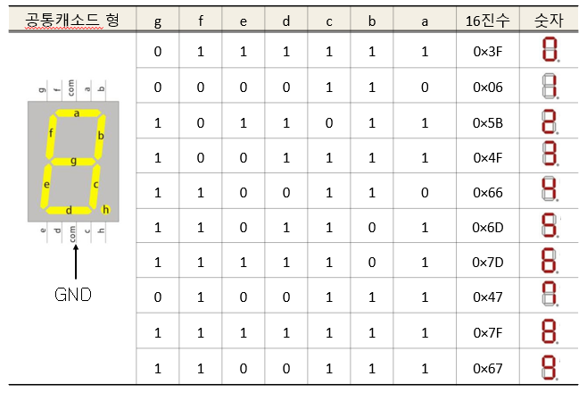
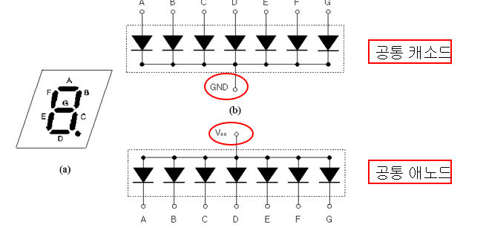
(1) 준비물의 원리 – FND 세그먼트
FND 세그먼트의 유형은 공통 캐소드, 애노드
2가지가 존재 한다.
공통 캐소드 : 한쪽 핀이 공통으로 그라운드로 묶여
있어 HIGH 신호를 주면 알파벳에 해당하는 FND 부분에
불이 들어온다.
공통 애노드 : 한쪽 핀이 공통으로 전압에 묶여 있어
LOW 신호를 주면 알파벳에 해당하는 FND 부분에 불이
들어온다.
- 공통 캐소드 형은 HIGH로 1을 주었을 때, 해당하는
핀에 불이 들어온다.
가장 왼쪽을 g, 가장 오른쪽을 a로 놓았을 때, 4개씩
나누어 16진수로 표현 할 수 있다.
전원을 공급할 때, 공통 캐소드 이므로 GND로 묶어
야 한다.

Slide 4
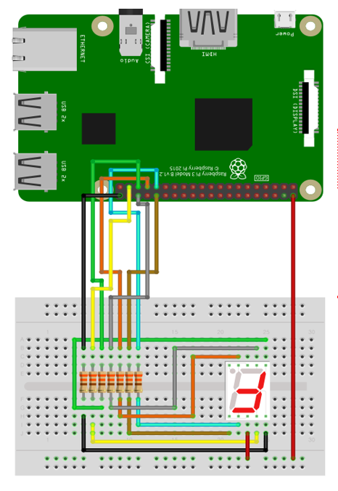
(1) 동작의 원리
- 라즈베리파이와 7-SEG를 연결한다.
- 라즈베리를 접속하여 해당 폴더로 이동한다.
해당 폴더에서 확장자가 C인 파일을 만들고,
컴파일을 한다.
컴파일이 완료 되었다면 ./파일명 명령어를 이용하여
A,B,C 각각의 경우를 구동 시켜 정상적인 작동이 이루어
지는지 확인한다.

Slide 5
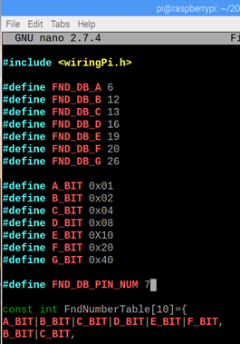
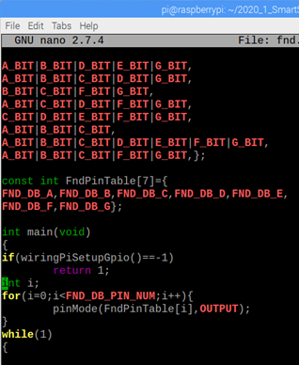
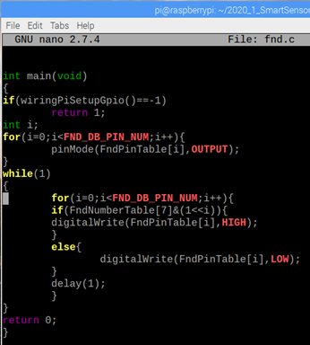
(3) 코딩 – A. FND 숫자 표시

Slide 6
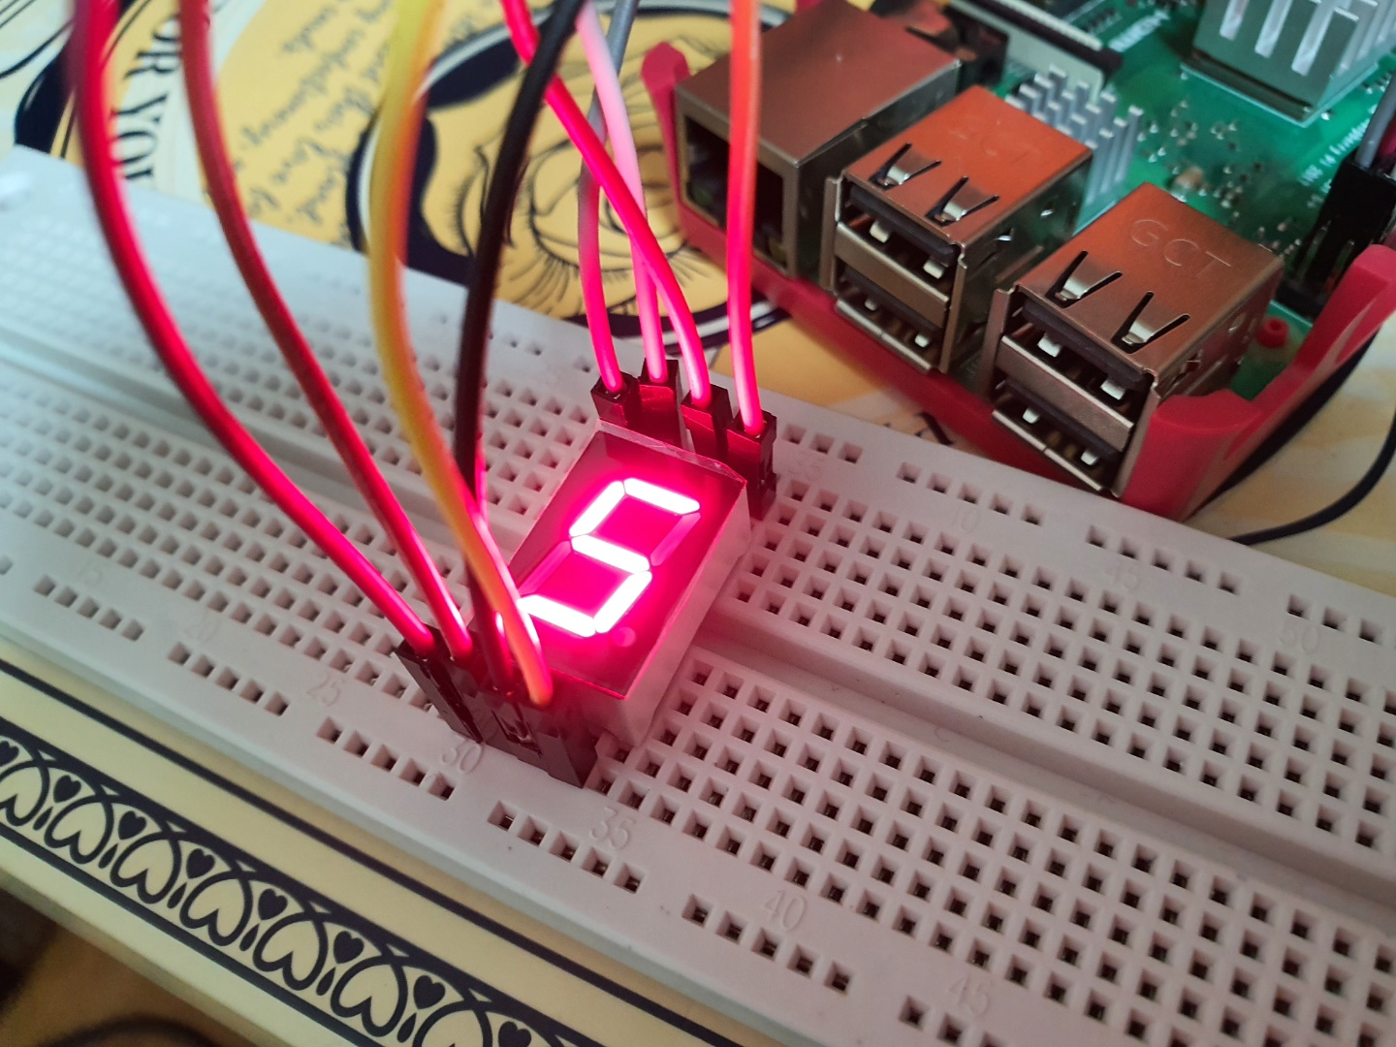
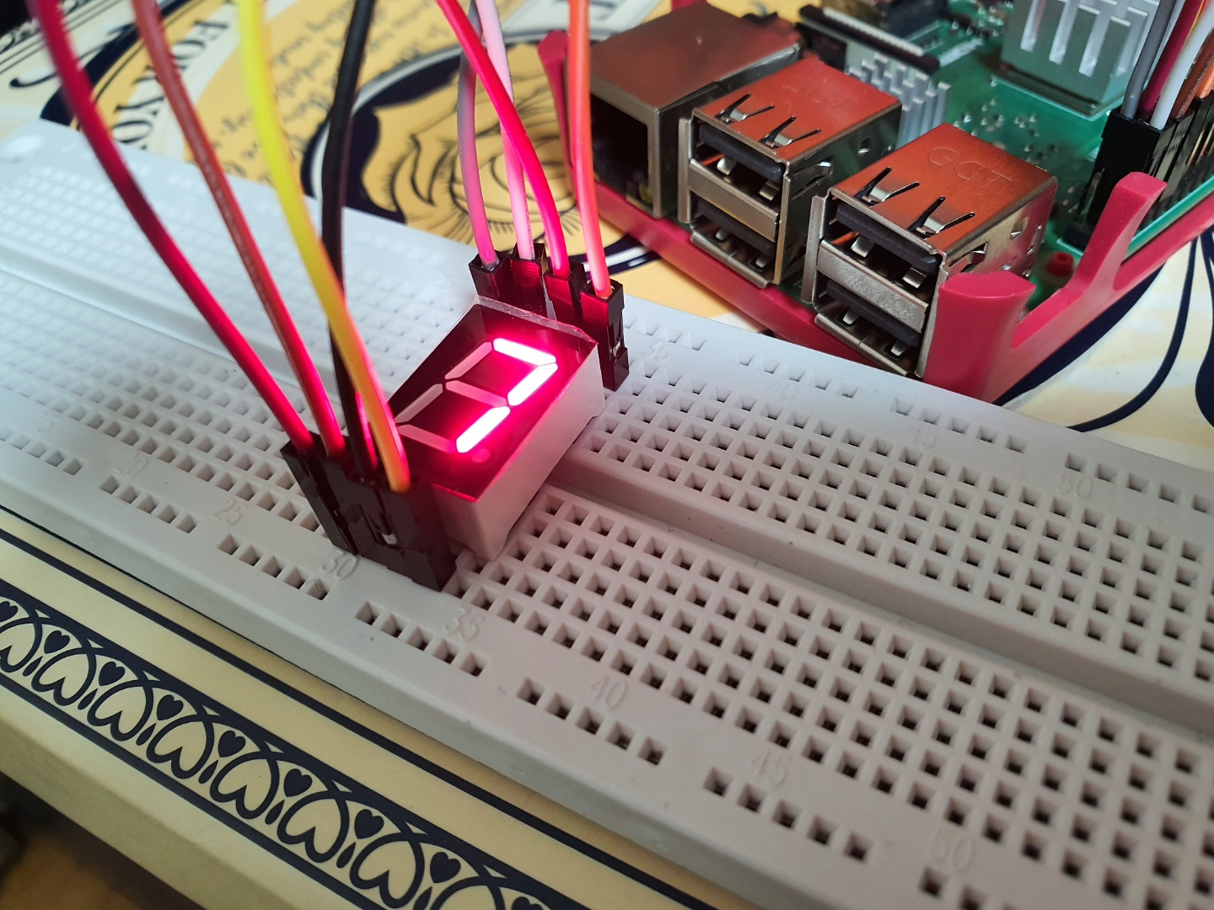
(4) 제어 실험 결과 - 사진
FndNumberTable을 5로 설정했을 때,
세븐 세그먼트에 숫자 5가 출력.
FndNumberTable을 7로 설정했을 때,
세븐 세그먼트에 숫자 7이 출력.

Slide 7
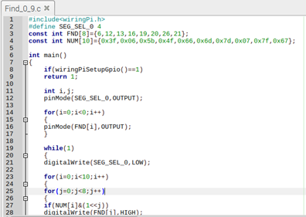
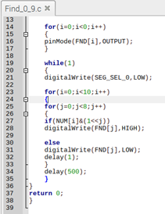
(3) 코딩 – B. FND 숫자 0->9로 증가

Slide 8
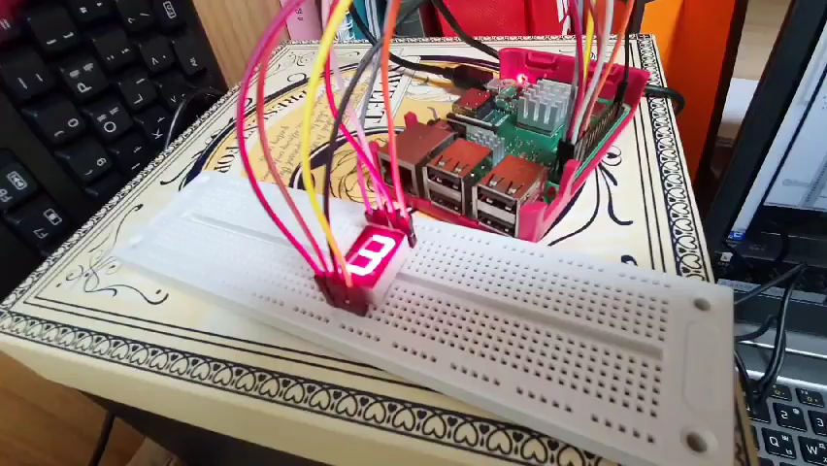
(4) 제어 실험 결과-동영상

Slide 9
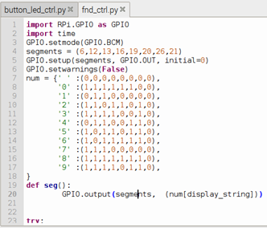
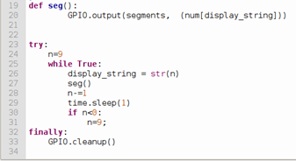
(3) 코딩 – C. FND 숫자 9->0으로 감소

Slide 10
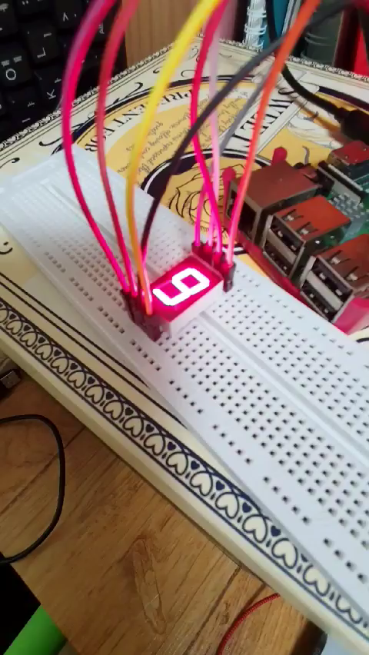
(4) 제어 실험 결과- 동영상

